Slide 1
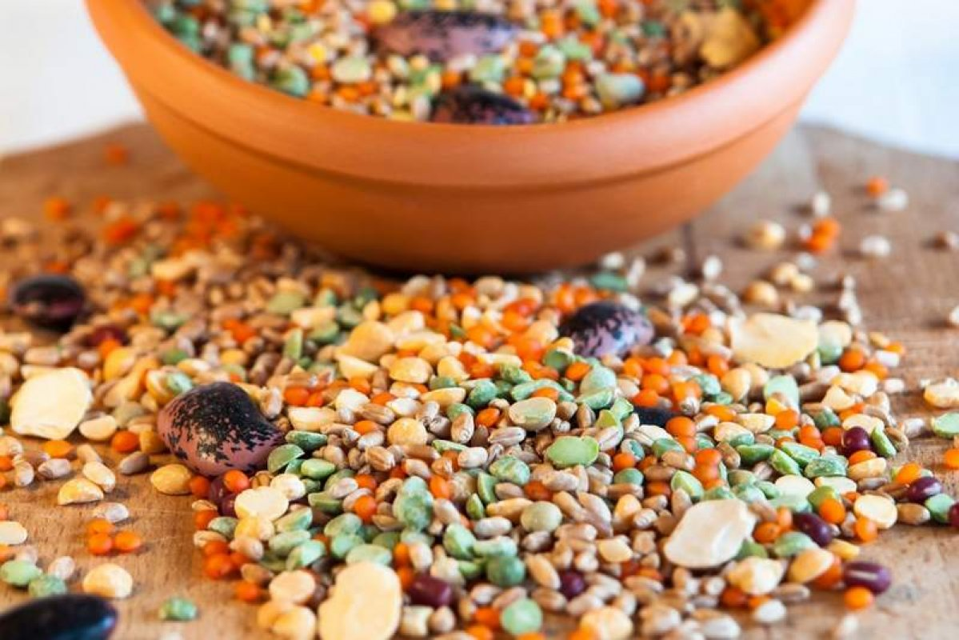
Výsev semien do hniezd

Slide 2
Príprava pôdy
Záhony majú byť jemne pohrabané s primerane vlhkou pôdou.
Jarná sejba sa používa pri otužilých zeleninách určených na skorý zber a pri zeleninách s dlhým vegetačným obdobím.
Vysiate semená dobre využijú pôdnu vlahu a vhodnú štruktúru pôdy. Vzídené rastliny zase správne zakoreňujú a postupne sa otužujú.

Slide 3
Teplomilné druhy, uhorky, melóny, tekvice a paradajky sa na záhon vysievajú, až keď pominie nebezpečenstvo neskorých jarných mrazov. Pôda má byť vyhriata aspoň na 10 stupňov, čo nastáva obyčajne po 15. máji.

Slide 4
Sejba do hniezd:
Vysieva sa niekoľko semien na jedno miesto v pravidelných vzdialenostiach.
Vzídené skupiny rastlín sa kryjú vo dvoch na seba kolmých smeroch.
Je vhodná pre tekvicu, neskoré hlúboviny, uhorky, fazuľu kríčkovú...

Slide 5
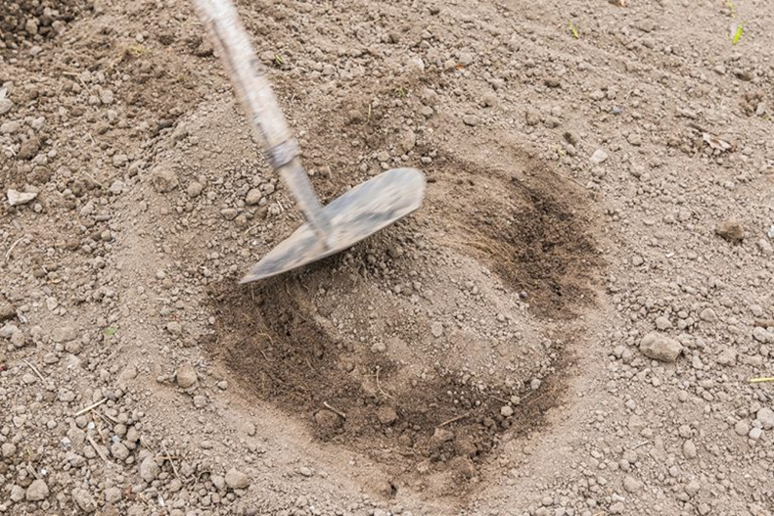
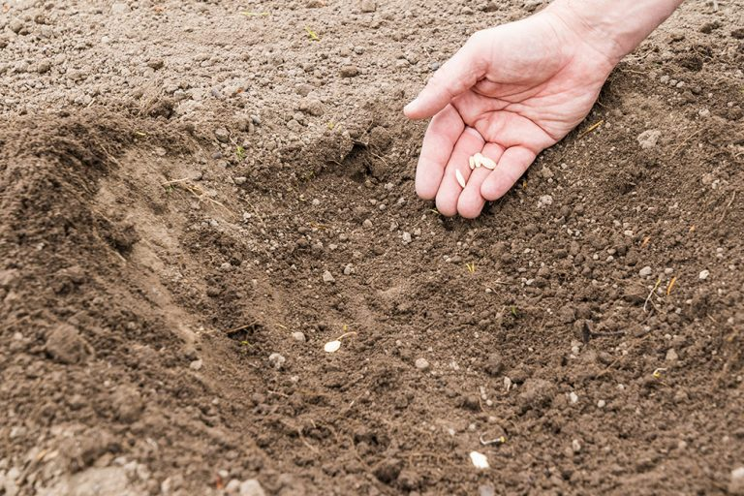

Slide 6
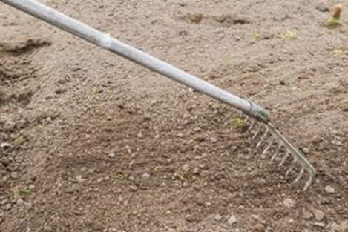
Osivo pomocou hrablí opatrne zasypeme. Miesto nezabudnime označiť značkou. Budeme tak presne vedieť, čo nevyklíčilo a čo treba prípadne podsiať.

